Slide 1
Земельна ділянка
3222485800:03:001:0031
площею 1,3127га,
для для ведення ОСГ
за адресою: Київська обл.,
Києво-Святошинський р-н, с.Петрівське

Slide 2
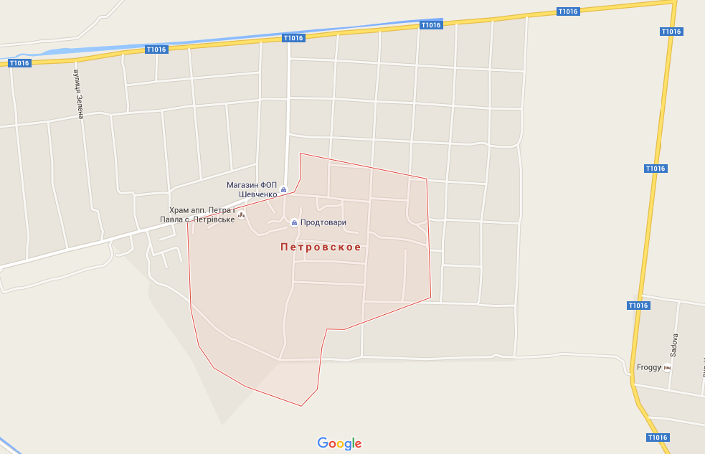
Розташування земельної ділянки на мапі

Slide 3
Загальна інформація
Банк-продавець | АТ «Дельта Банк»
Область | Київська
Місце знаходження | Києво - Святошинський р-н , с. Петрівське,
Інвентарний номер | 402400
Тип майна | земельна ділянка
Вулиця | -
Площа земельної ділянки, га | 1,3127
Кадастровий номер | 3222485800:03:001:0031
Цільове призначення | для ведення особистого селянського господарства
Характер навколишнього землекористування | Благоустрій відсутній
Локальне місцезнаходження | віддаленість > 1 км
Під’їздні шляхи | ґрунтова дорога
Примітки | Під’їзні шляхи відсутні

Slide 4
Правовстановлюючі документи
ПЕРЕЛІК ПРАВОВСТАНОВЛЮЮЧИХ ДОКУМЕНТІВ,
ОРИГІНАЛИ ЯКИХ ЗБЕРІГАЮТЬСЯ У СХОВИЩІ БАНКУ:
Державний акт на право власності на земельну ділянку : серія та номер ЯМ №322537 від 09.02.2012р.

Slide 5
Судово-претензійна робота
НЕ ВЕДЕТЬСЯ

Slide 6
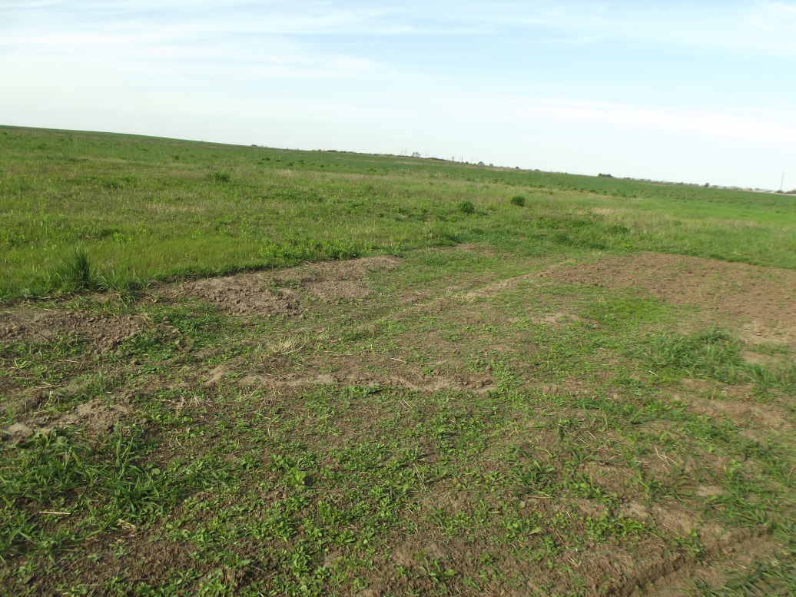
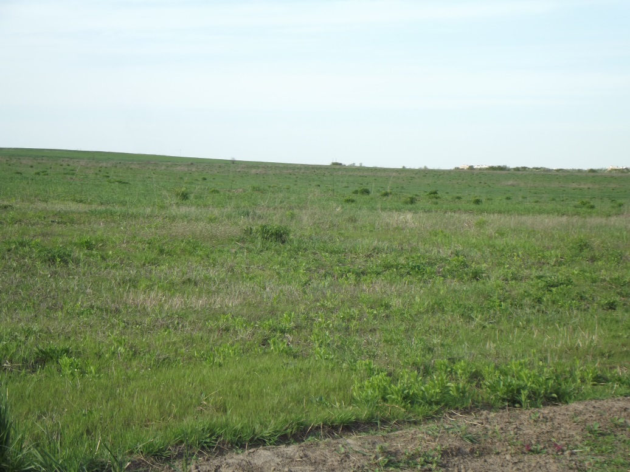
Фотографії земельної ділянки
Станом на травень 2015 року

Slide 7
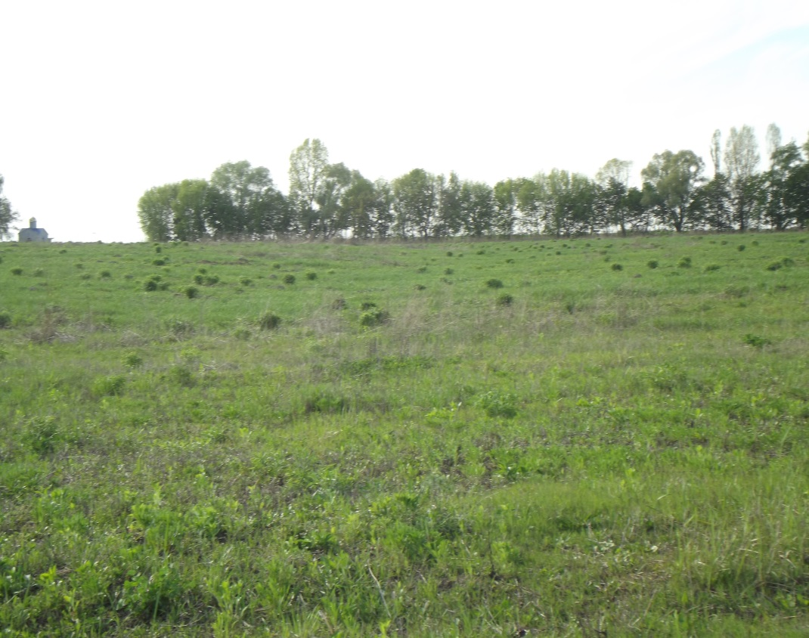
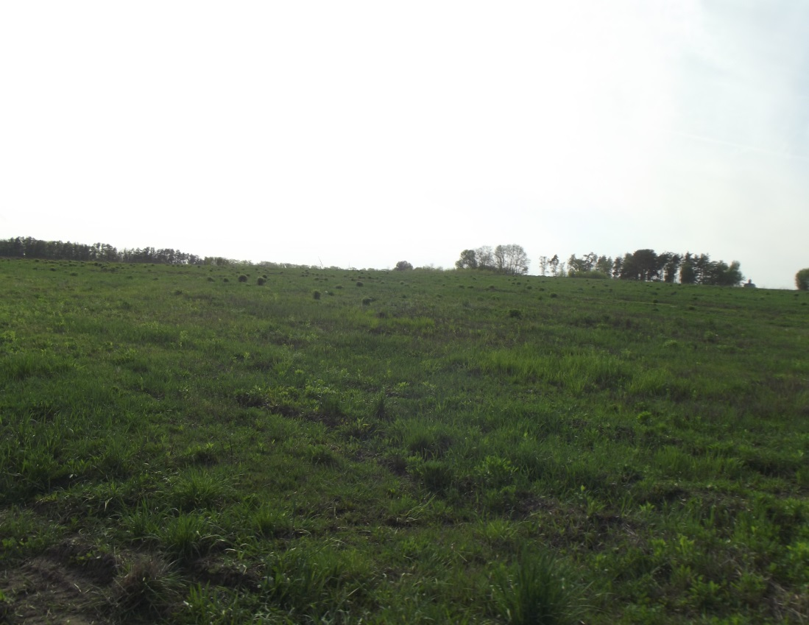
Фотографії земельної ділянки
Станом на травень 2015 року

Slide 8
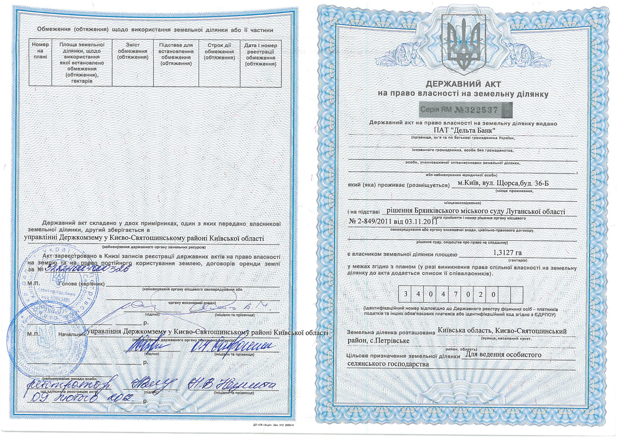
Документи

Slide 9
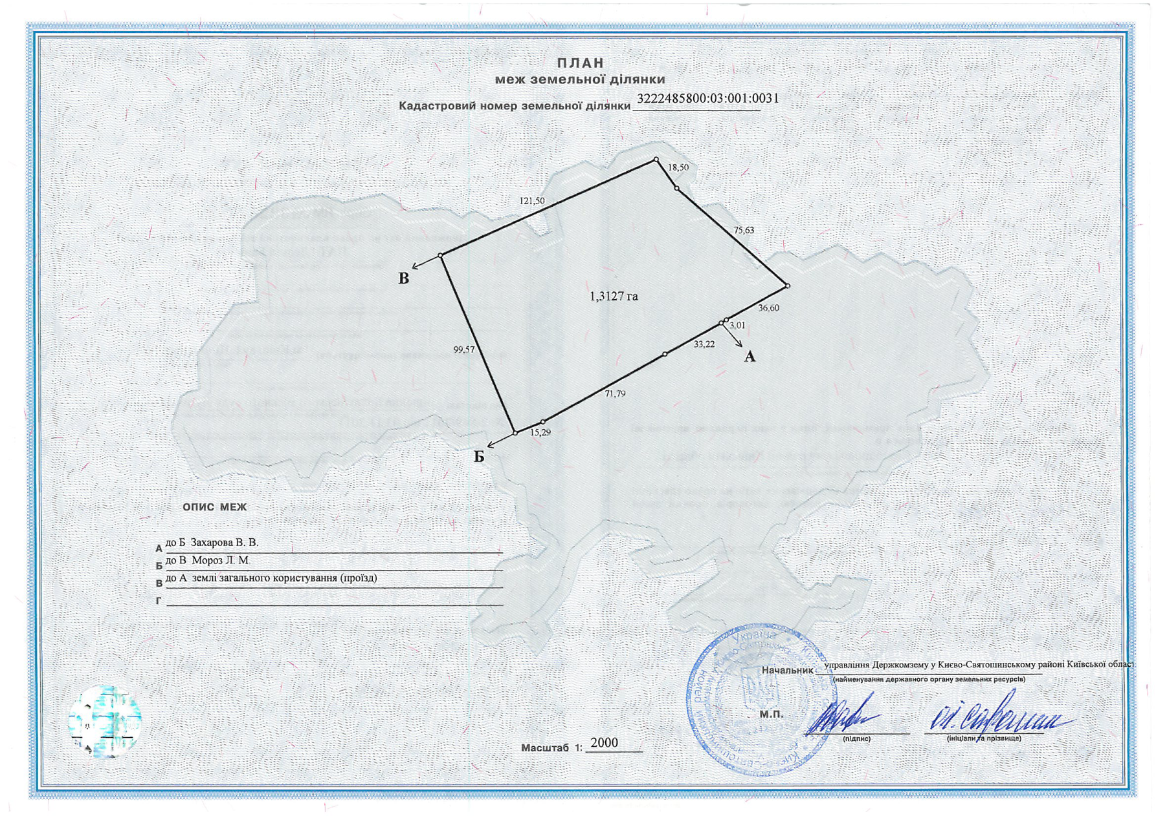
Документи

